Slide 1


GymBuddy
Por Hugo Andrés Herrera, Tomás Machín, Álvaro Sanz, Germán Fábregas, Juan Federico y Daniel Santiago Escribano.

Slide 2
Anexo
¿Qué hemos hecho?
¿Porqué?
Arquitectura

Slide 3
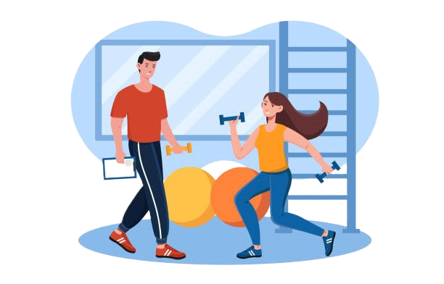
¿Qué hemos hecho?
Aplicación web para dar a nuestros usuarios una experiencia completa para su salud física y mental mediante el deporte.
Por otra parte: se motiva al usuario para hacer deporte mediante recompensas y metas diarias además de un informe del progreso.
Utilidad para el usuario:
Seguimiento de su progreso
Rutinas completas y personalizables
Guía para principiantes y expertos
Aplicación flexible e inmediata
¡Una Tienda!

Slide 4
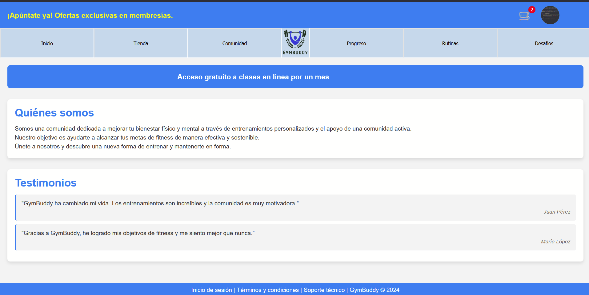
Página Web:

Slide 5
Anexo
¿Qué hemos hecho?
¿Porqué?
Arquitectura

Slide 6
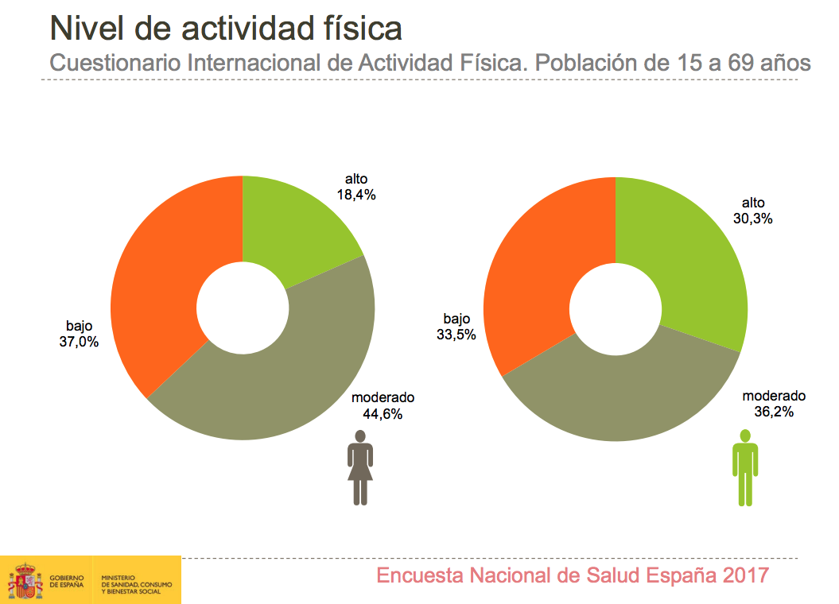
¿Porqué?
Necesidad de fomentar la salud física y mental: la sociedad enfrenta problemas profundos de sedentarismo y estrés.
Romper la barrera de entrada al estilo de vida activo y saludable:
Accesibilidad
Tiempo
Recursos
Motivación diaria: facilidad de seguir al día y recompensas

Slide 7
Anexo
¿Qué hemos hecho?
¿Porqué?
Arquitectura

Slide 8
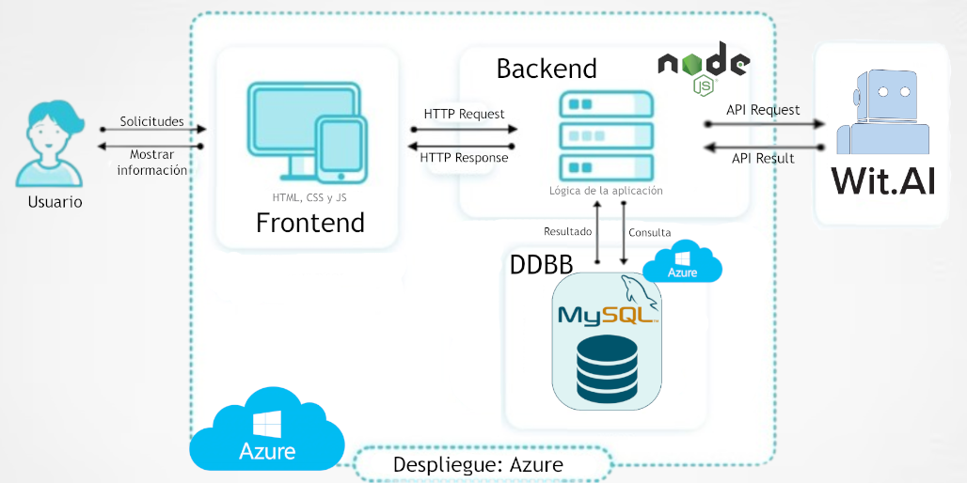
Arquitectura:

